Slide 1
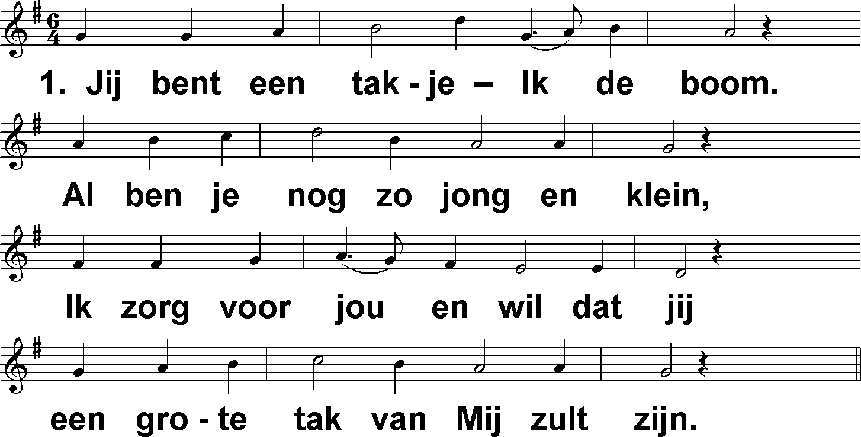
Mijn takje (DbdB) t. J.P. Kuijper; m. Nürnberg 1676/1854

Slide 2
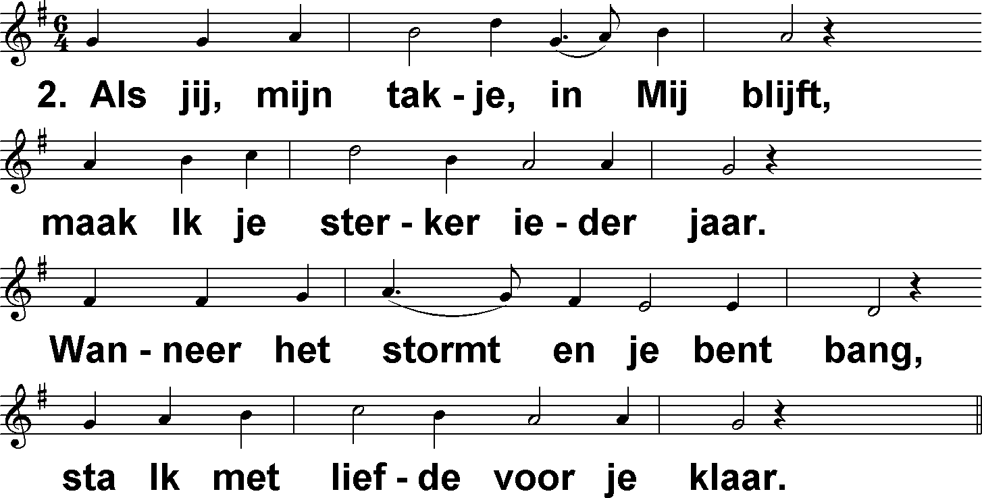
Mijn takje (DbdB) t. J.P. Kuijper; m. Nürnberg 1676/1854

Slide 3
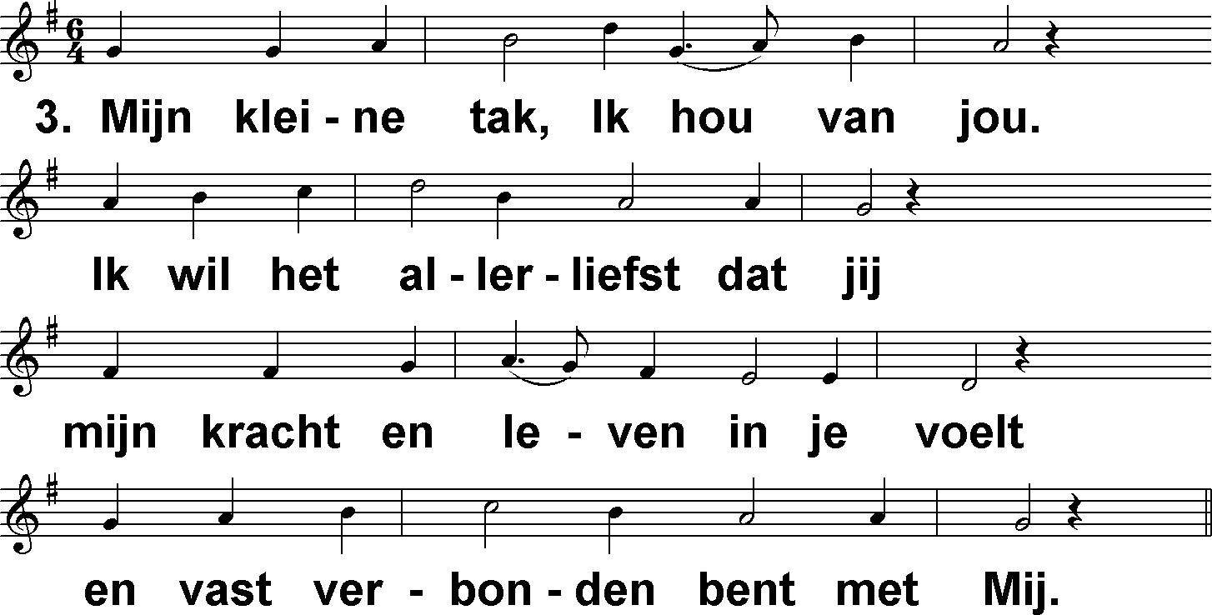
Mijn takje (DbdB) t. J.P. Kuijper; m. Nürnberg 1676/1854

Slide 4
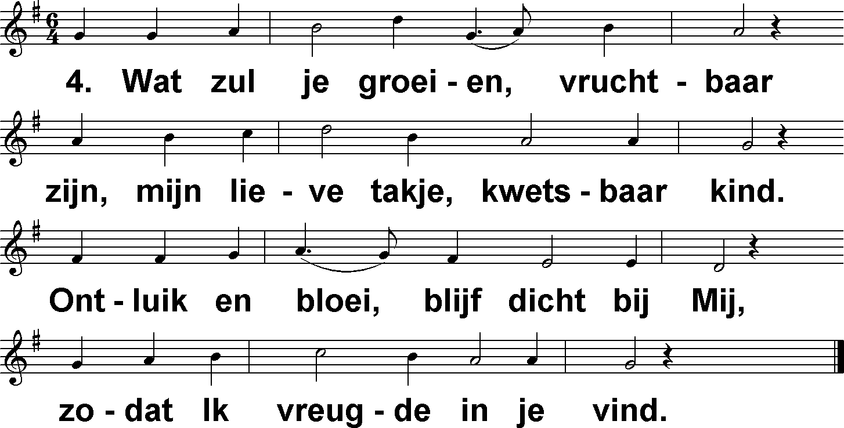
Mijn takje (DbdB) t. J.P. Kuijper; m. Nürnberg 1676/1854

